Slide 1
PythonによるAIを用いた株価予測システムの開発
2019348 張浩
フォロー担当 矢野潤也

Slide 2

目的
AIの勉強
AIに関連するPythonライブラリの勉強
Notes:
Ref:
https://ai-kenkyujo.com/2019/09/19/ai/

Slide 3

背景
機械学習
回帰
クラス分類
クラスタリング
Notes:
Ref:http://www.wonds.co.jp/wp/2018/04/21/multi_regression_analysis/

Slide 4
背景
回帰分析
関数をデータに当てはめることによって、ある変数yの変動を別の変数xの変動により説明・予測・影響関係を検討するための手法
Notes:
Ref:
http://www.wonds.co.jp/wp/2018/04/21/multi_regression_analysis/

Slide 5
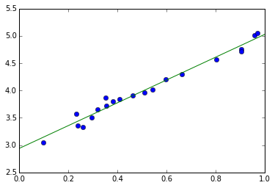

背景
線形回帰
目的変数 Y が説明変数 X の係数 β に対して線形である
$Y=β_{0}+β_{1}X_{1}+β_{2}X_{2}+β_{2}X_{2}+…+β_{p}X_{p}+ε$
Notes:
回帰分析の中で、一番簡単なのは、線形回帰。目的変数 Y が説明変数 X の係数 β に対して線形であるためである。
Ref:
http://www.wonds.co.jp/wp/2018/04/21/multi_regression_analysis/

Slide 6
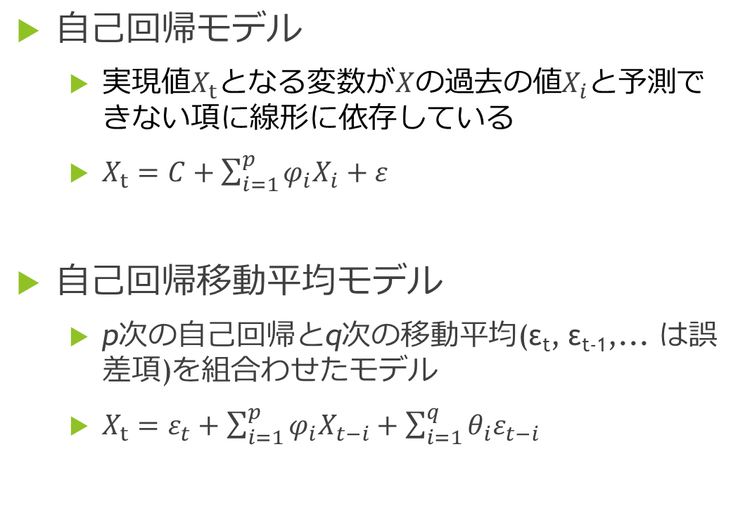
背景
自己回帰モデル
実現値$X_{t}$となる変数が$X$の過去の値$X_{i}$と予測できない項に線形に依存している
$X_{t}=C+\sum_{i=1}^{p}{{φ_{i}X}_{i}}+ε$
自己回帰移動平均モデル
p次の自己回帰とq次の移動平均(ε_{t}, ε_{t-1},... は誤差項)を組合わせたモデル
$X_{t}=ε_{t}+\sum_{i=1}^{p}{{φ_{i}X}_{t−i}}+\sum_{i=1}^{q}{{θ_{i}ε}_{t−i}}$
Notes:
自己回帰モデルは実現値Xtとなる変数がその変数の過去の値Xiと確率項（確率、つまりその値を完全には予測できない項）に線形に依存している
Ref:
http://www.wonds.co.jp/wp/2018/04/21/multi_regression_analysis/

Slide 7
目標
高値と出来高を利用し、5日間の株価の終値を予測する。
標準偏差5％以内。
Pythonでモデルを実装し、モデルの改善を目指す。

Slide 8
活動内容
Pandas/Numpy
データを操作するためのデータ構造と演算
Matplotlib
グラフの描画
Statsmodels
回帰分析、時系列分析のモデル構築、予測

Slide 9
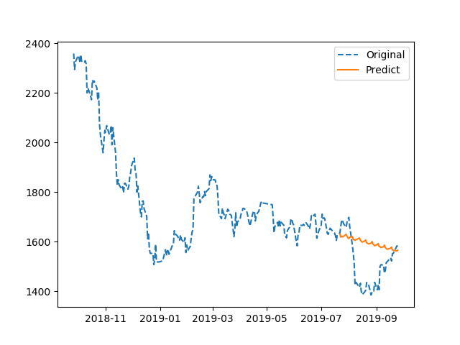
試作プログラム
ARIMAモデルで、“2019-7-22”までの高値を利用し、２ヶ月分の株価を予測する
終値
日付

Slide 10
課題
ARIMAモデルは一つの入力に限られている。
新しいデータを追加できない。

Slide 11
活動計画
10月例会
11月例会
12月例会
1月例会
発表
テーマ決定
資料作成
プログラム試作
アルゴリズム勉強
アルゴリズム改善
コーディング＆デバッグ
発表練習

Slide 12
ご清聴ありがとうございます。

